Slide 1
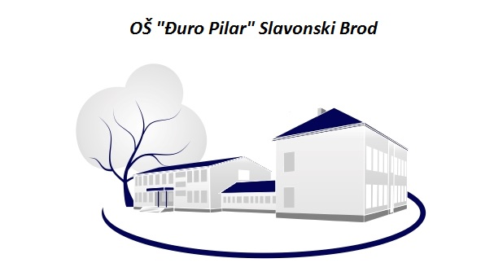
„Želim stablo“
Profil Klett
OŠ „Đuro Pilar”, Slavonski Brod
Prezentaciju izradila:
Anita Boroz, diplomirani učitelj s pojačanim programom iz predmeta Informatika

Slide 2
Ukratko o projektu „Želim stablo” u našoj školi
Učenici 3.a razreda u razdoblju od 1. do 4. mjeseca pratili su rast i razvoj dviju biljaka NEVENA (Calendula officinalis) - jednu je zalijevao micro:bit, a drugu učenici.
Učenici predmetne nastave također su bili uključeni u različite aktivnosti s kojima ćemo Vas upoznati u nastavku videozapisa.
Aktivnosti s učenicima 3. a razreda provodila je učiteljica Jadranka Žderić, a s učenicima predmetne nastave nastavnice Sanja Kosanović (MATEM) i Anita Boroz (INFORM). Stručna pomoć i podrška tijekom planiranja aktivnosti bila je nastavnica biologije Gabrijela Paležnica.
U nastavku možete pogledati sve što smo radili tijekom projekta.

Slide 3
Sijanje sjemenki nevena
22. siječnja 2018. učenici 3.a razreda pod vodstvom svoje učiteljice Jadranke Žderić u svojoj učionici su posijali sjemenke biljke NEVEN (Calendula officinalis) u dvije posude (jednu će zalijevati micro:bit, a drugu učenici) te će pratiti klijavost biljaka u sobnim uvjetima.

Slide 4
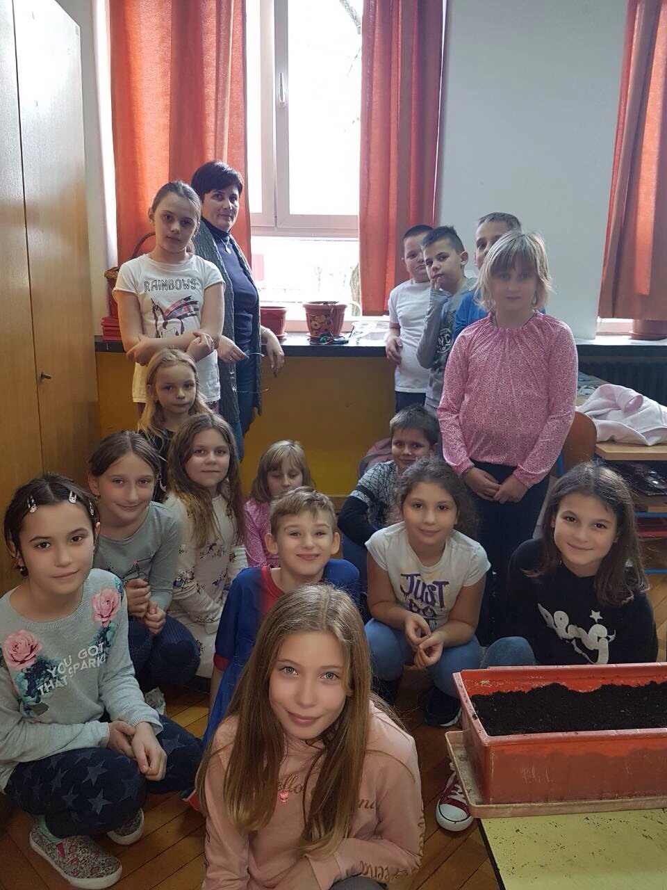

Slide 5
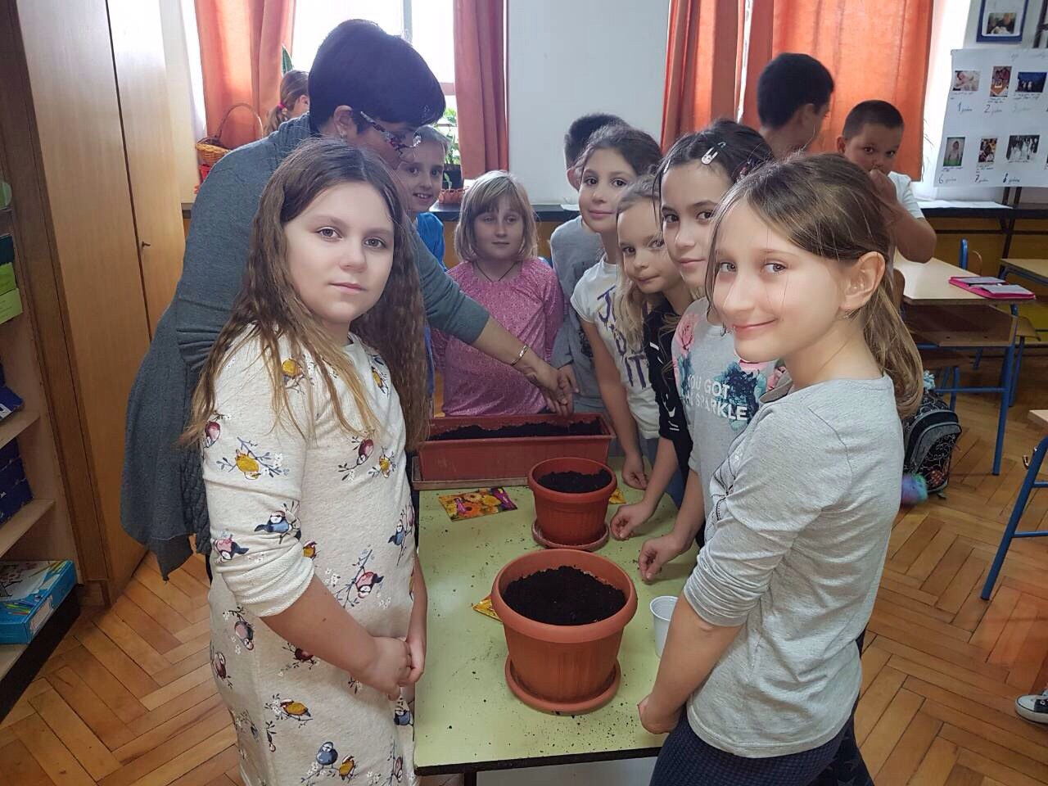

Slide 6
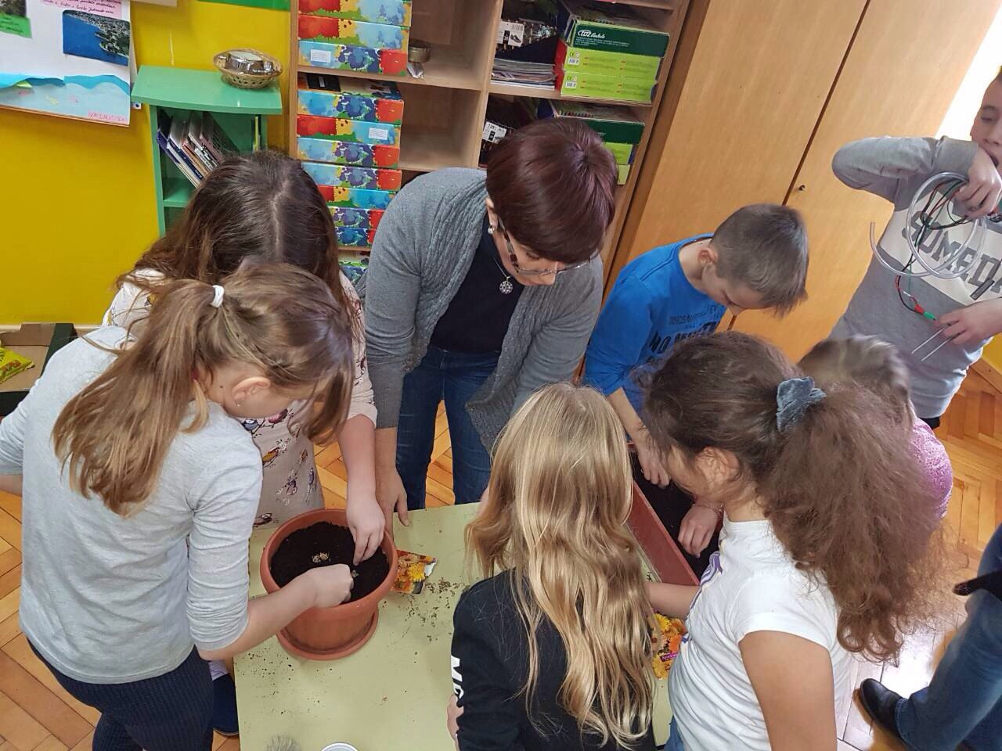

Slide 7
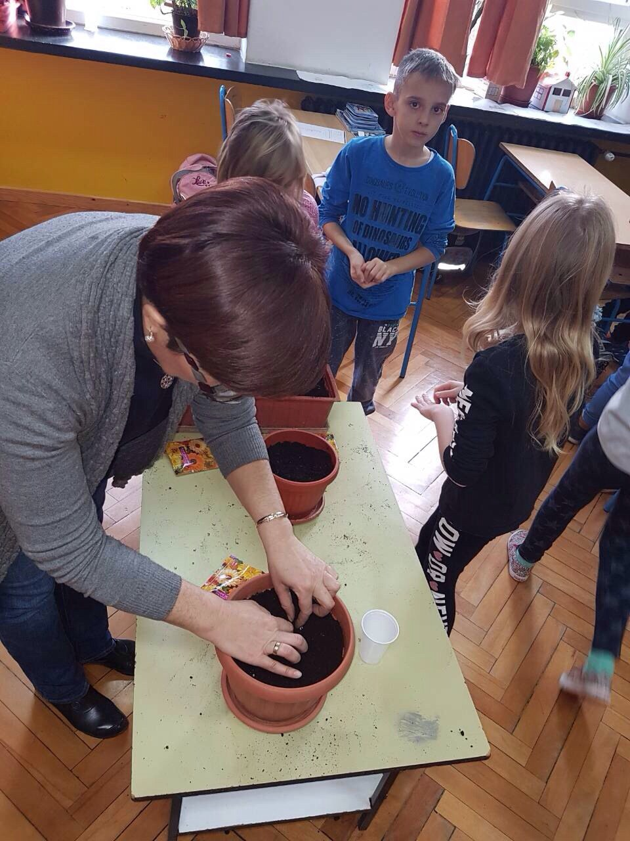

Slide 8
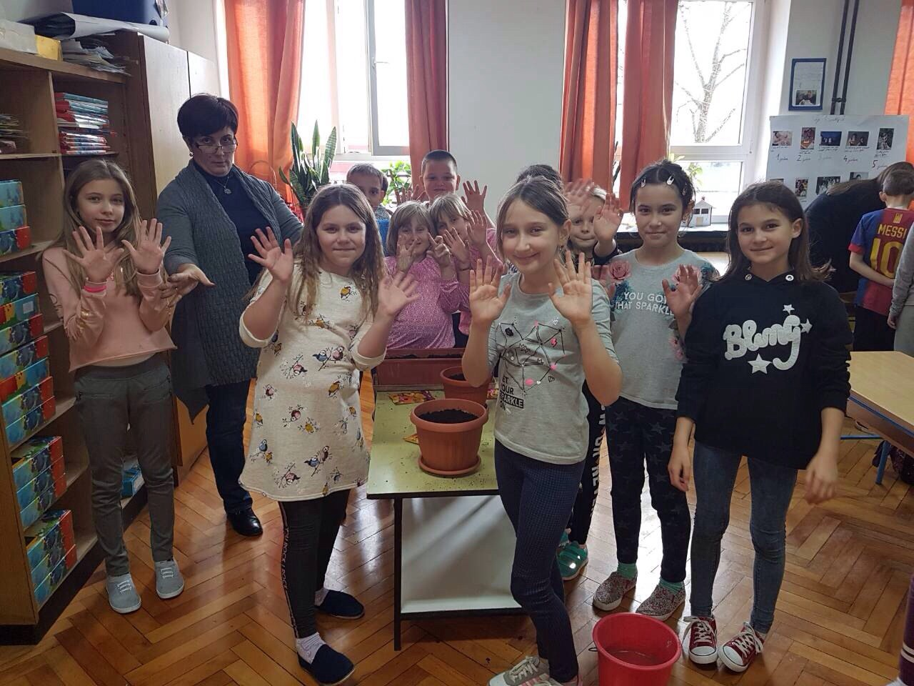

Slide 9
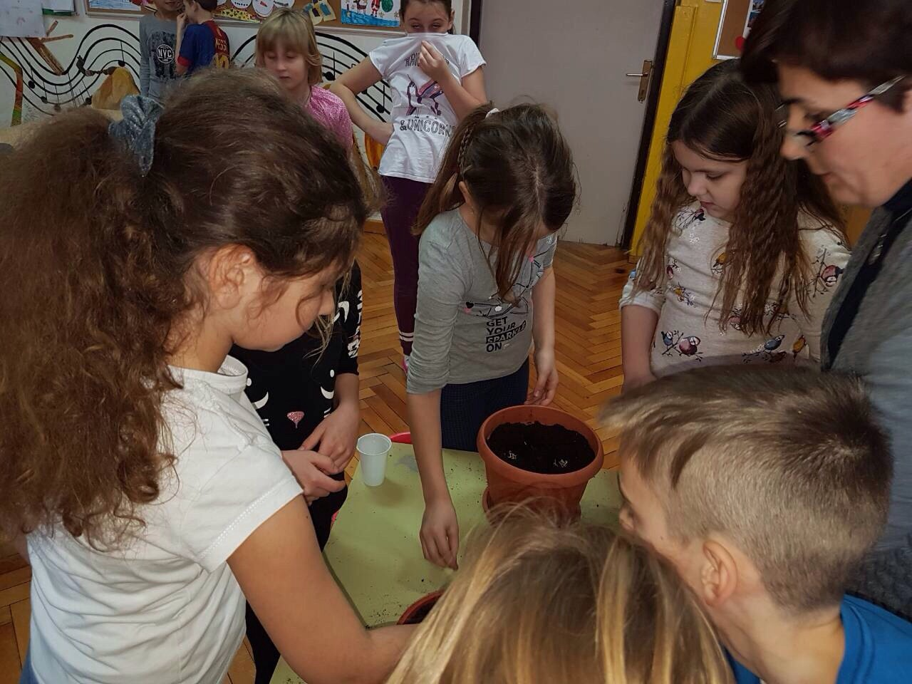

Slide 10
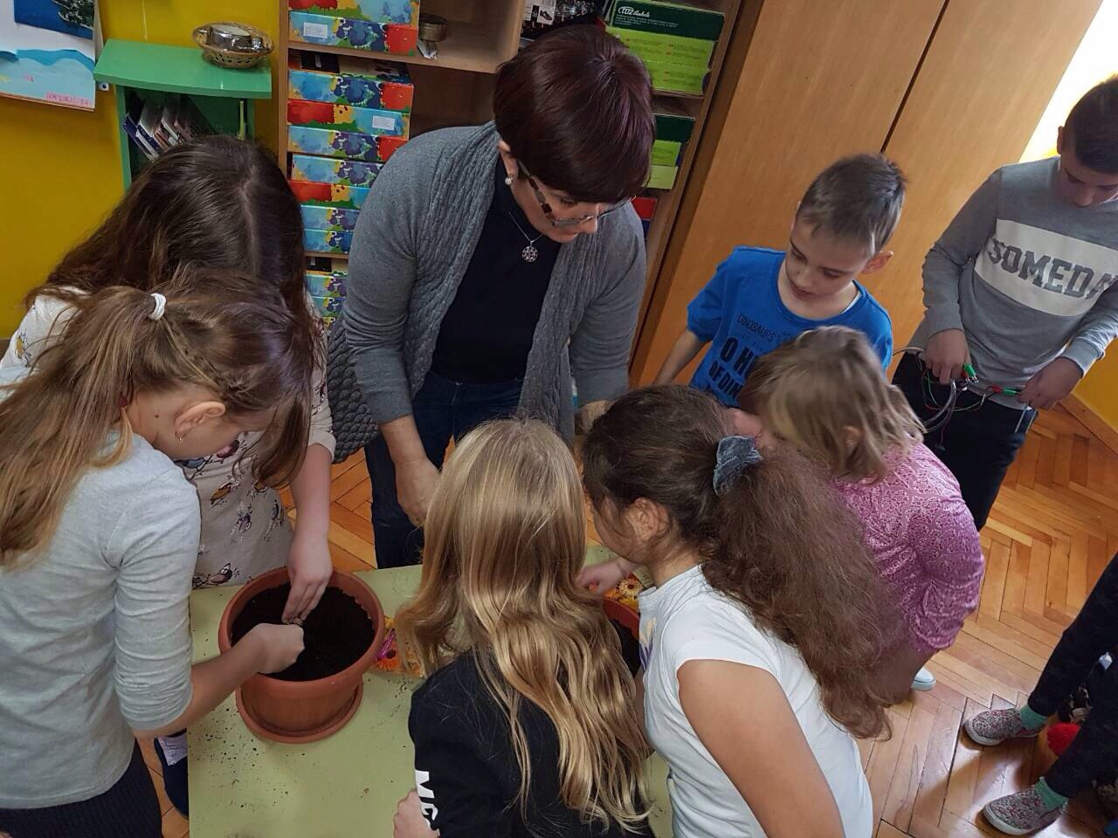

Slide 11
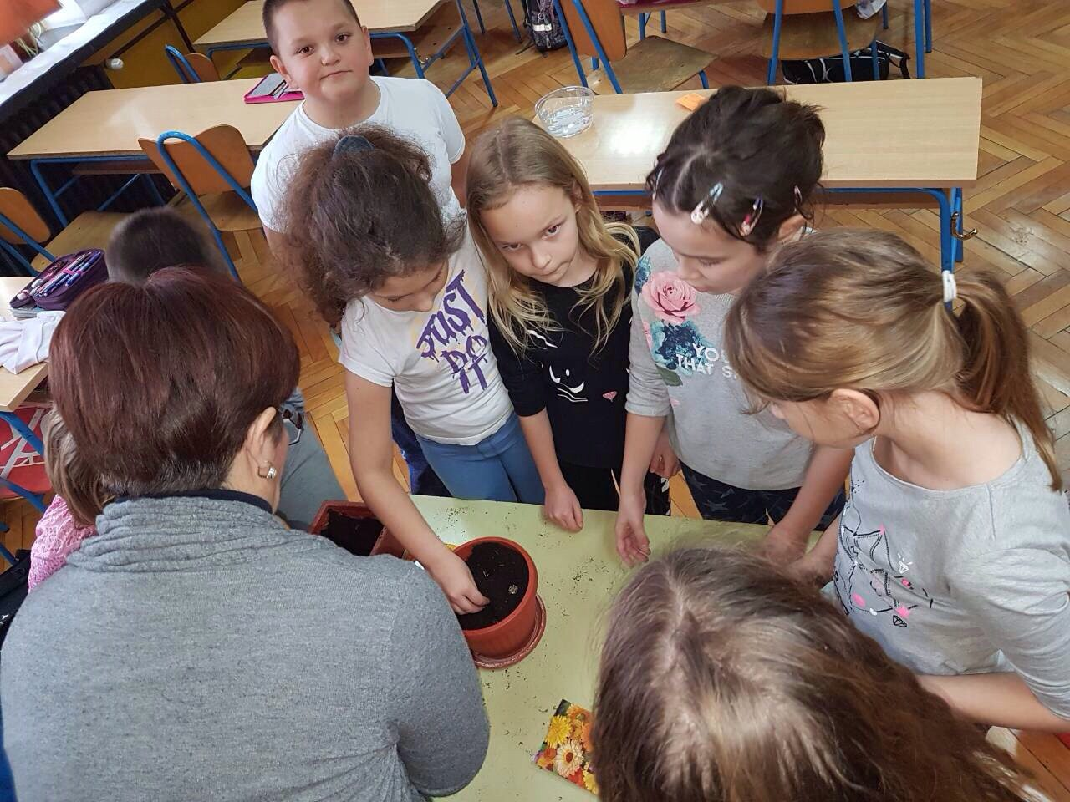

Slide 12
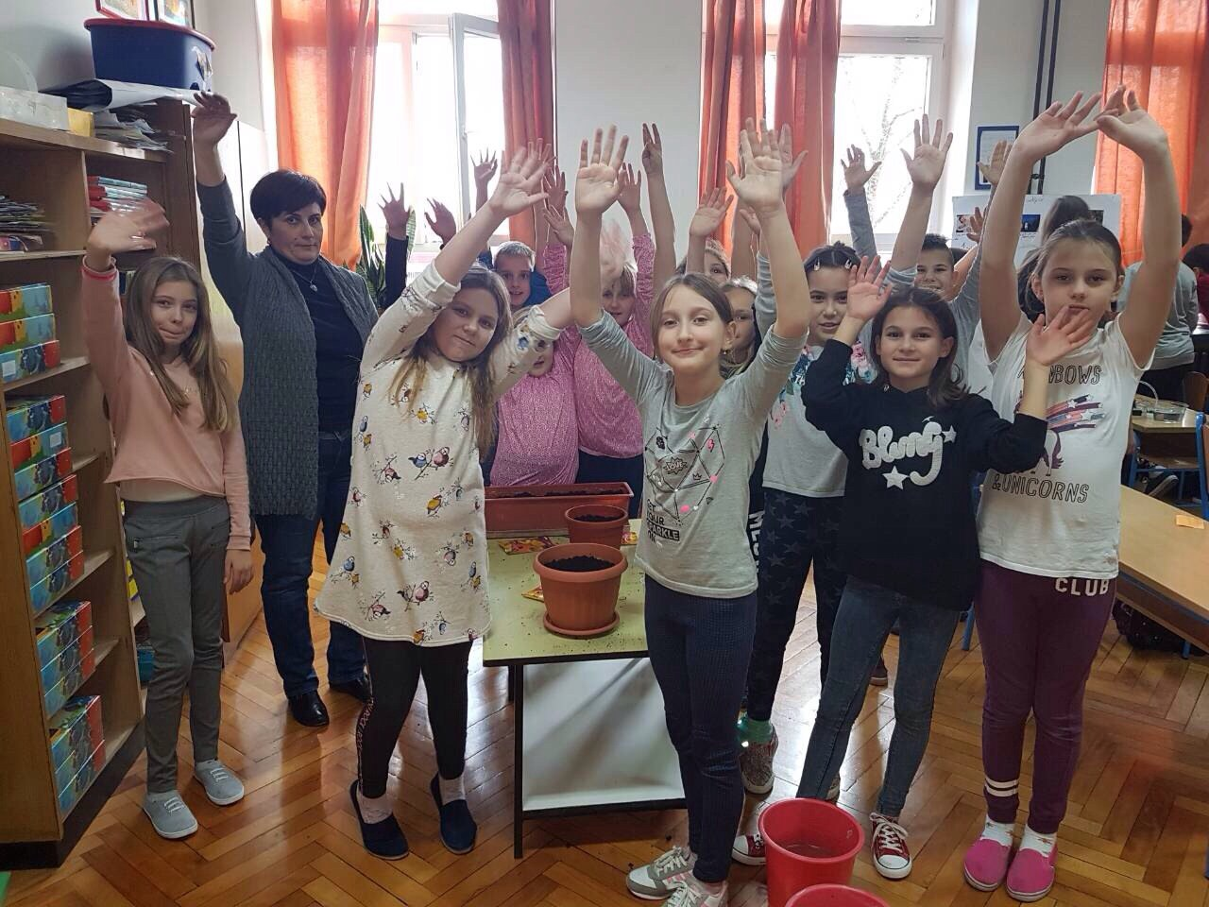

Slide 13
Programiranje micro:bita i spajanje sa setom za zalijevanje, mjerenje vlažnosti tla
U ovoj aktivnosti sudjelovali su učenici šestih razreda, budući da su se već upoznali s radom micro:bita u projektu ProMikro.
Kod programiranja micro:bita, odredili smo da set za zalijevanje zalijeva biljku nevena kada vlažnost tla padne ispod 50%, što provjeravamo pritiskom na tipku A. Ukoliko želimo zaliti biljku bez obzira na to kolika je vlažnost pritisnemo tipku B.
Učenici 6.b razreda Ivano Šaravanja i Zvonimir Junačko zajedno s nastavnicom Sanjom Kosanović posjetili su 3.a razred.
Nastavnica Kosanović je učenicima trećeg razreda održala kratko predavanje o micro:bitu, te funkcioniranju seta za zalijevanje, a Ivano i Zvonimir spojili su micro:bit sa setom za zalijevanje i pokazali učenicima kako funkcionira.

Slide 16
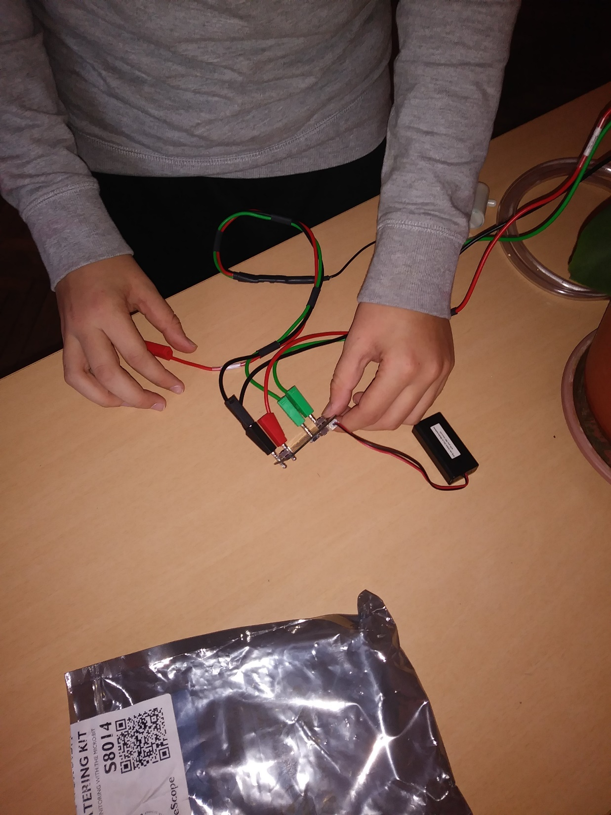

Slide 17
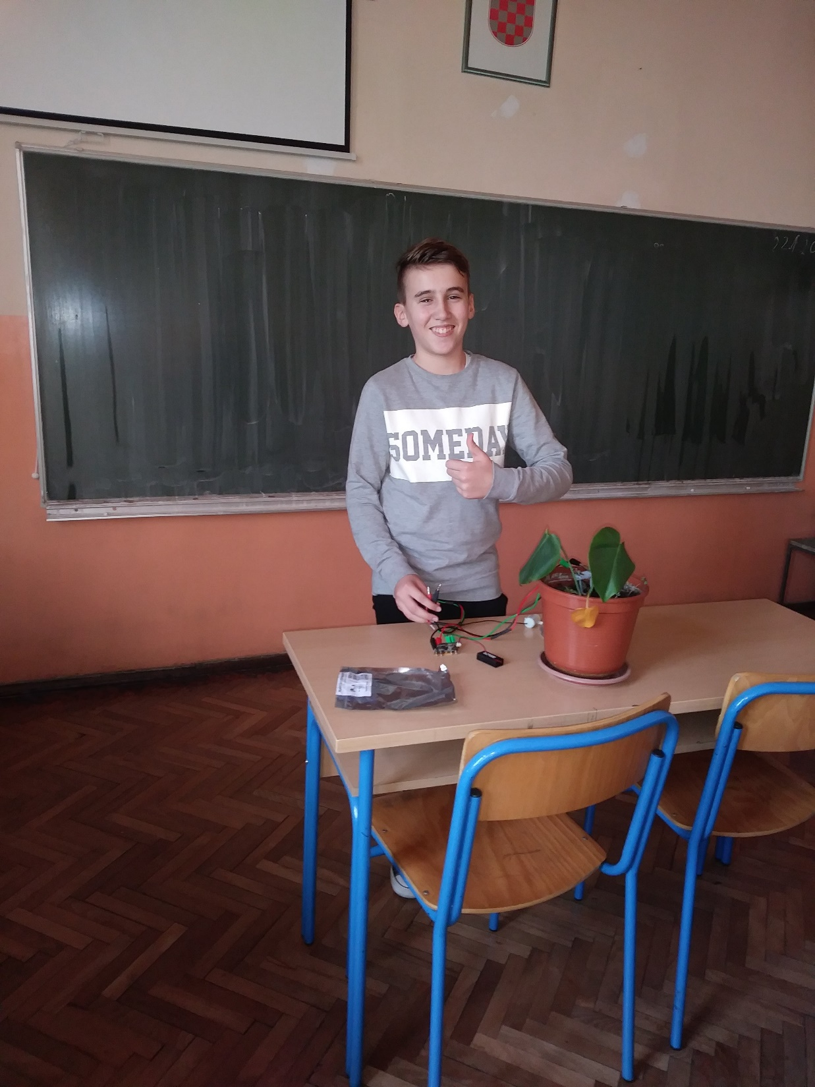

Slide 18
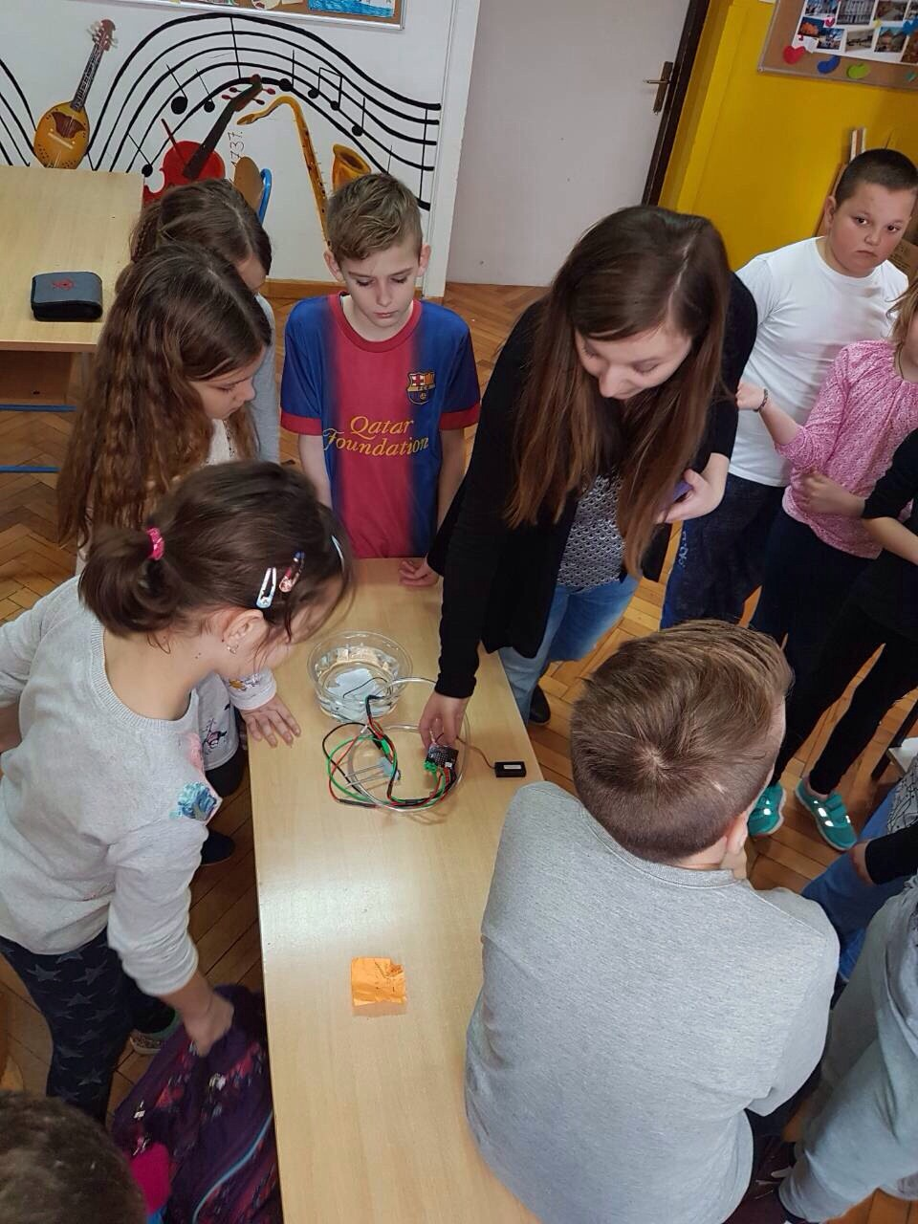

Slide 19
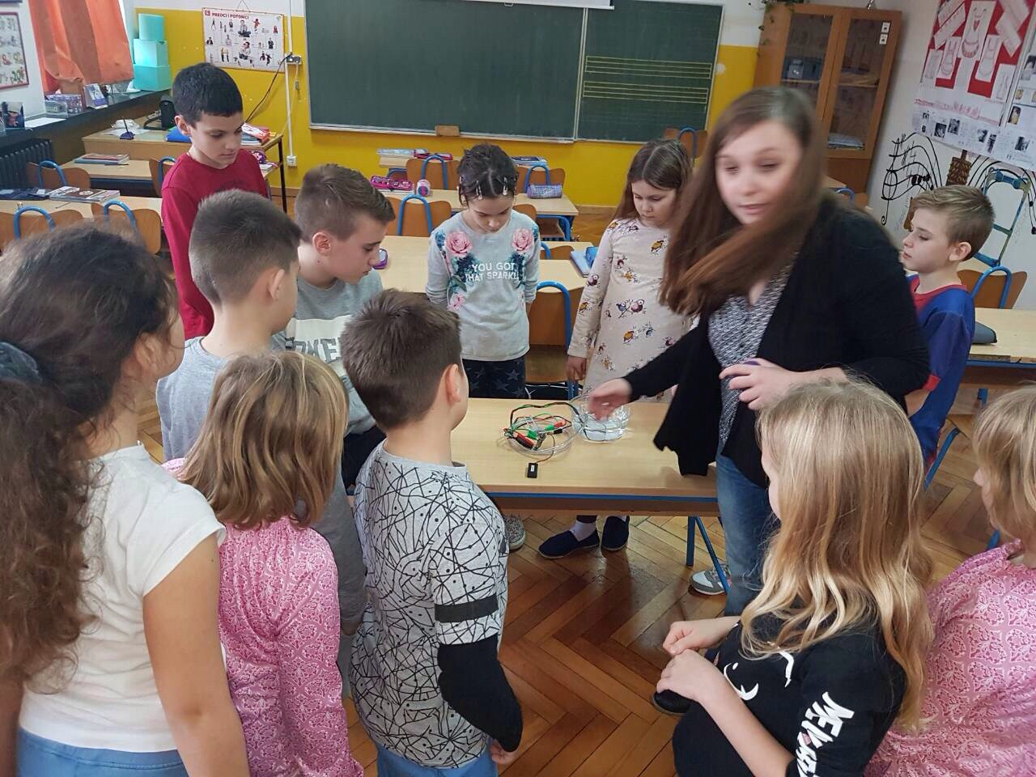

Slide 20
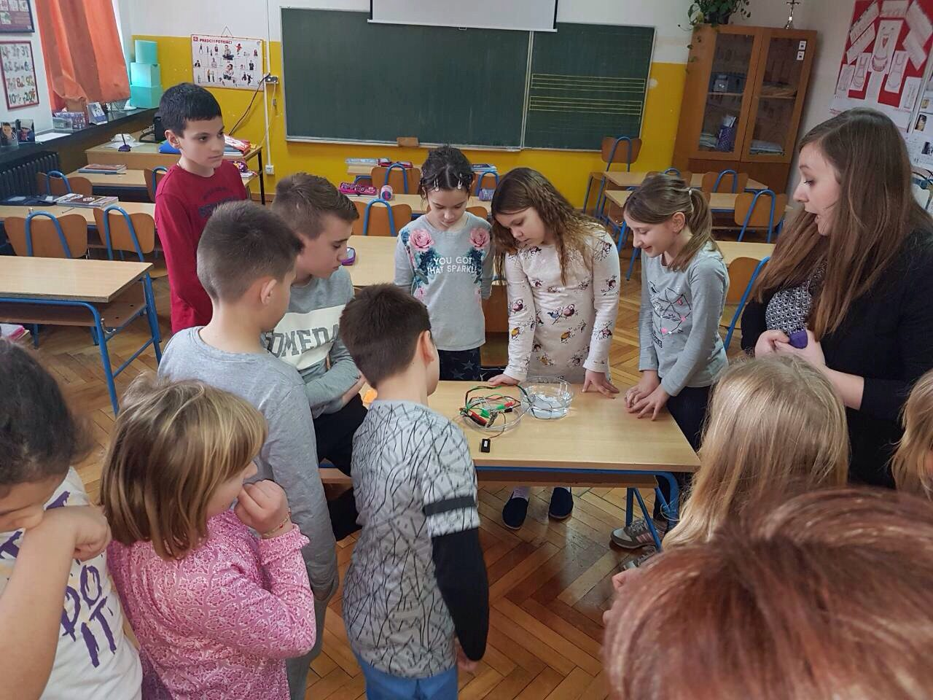

Slide 21
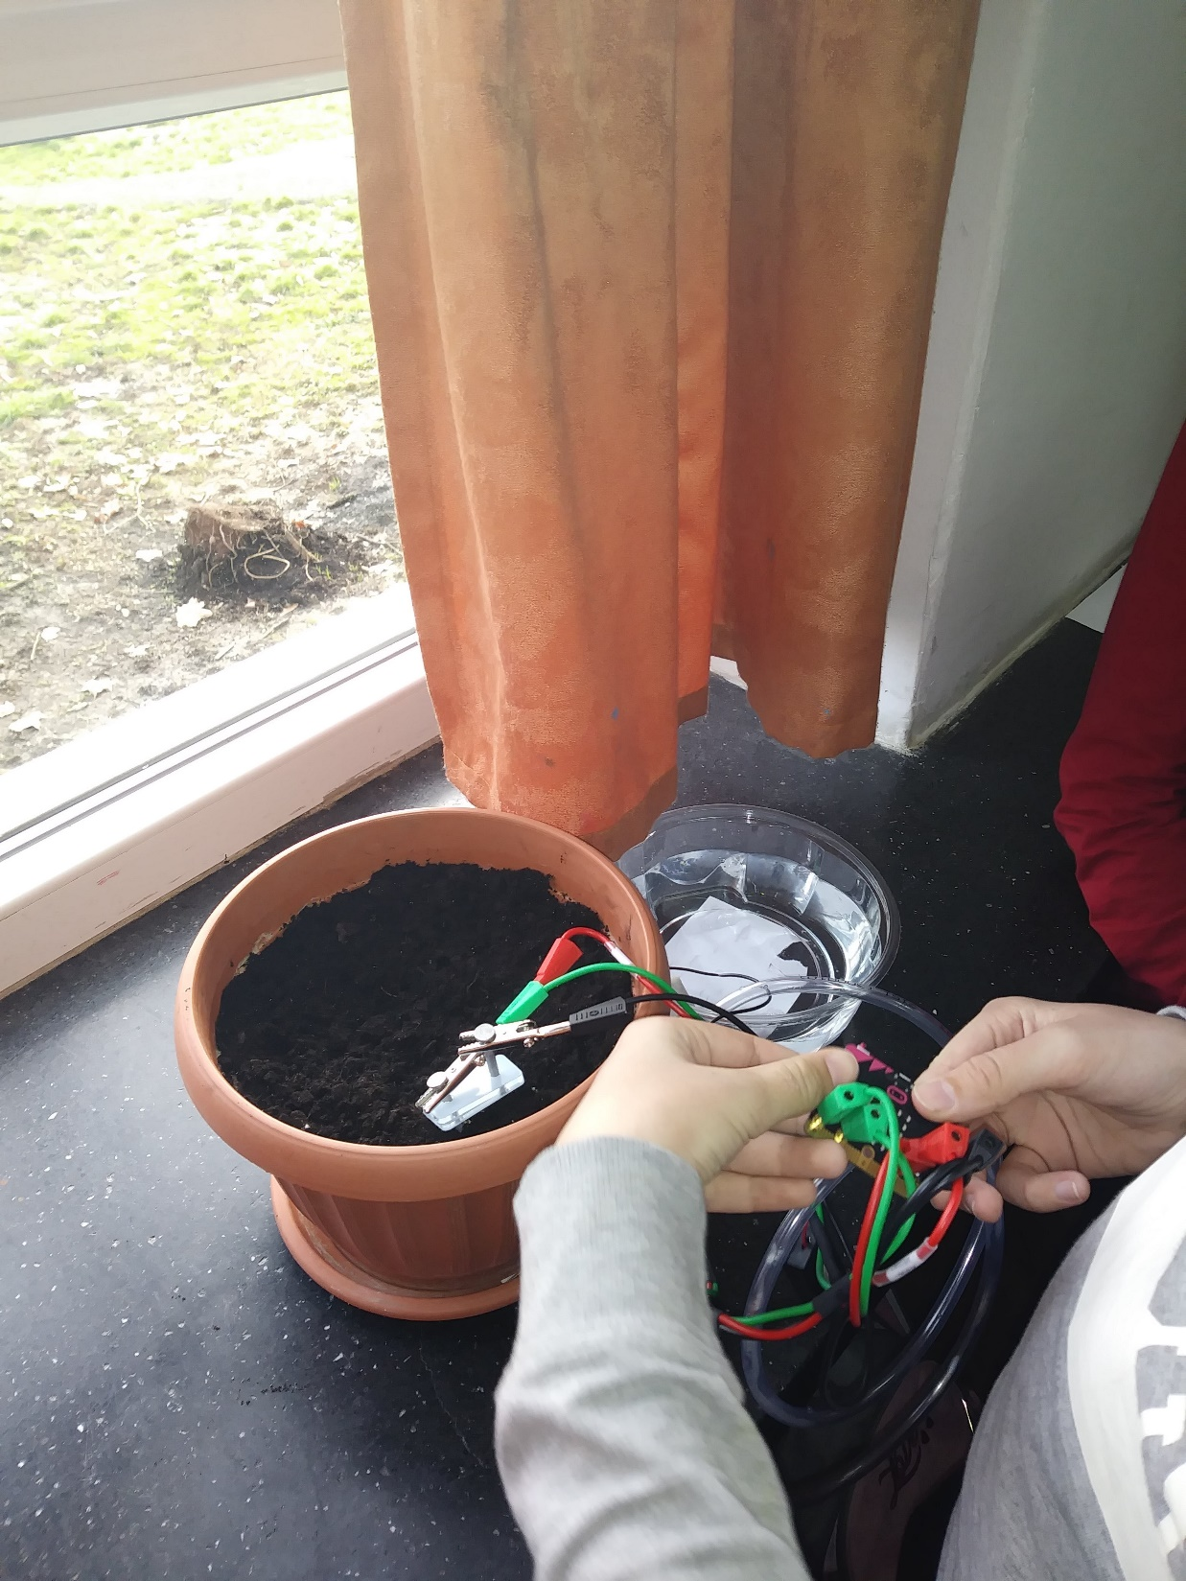

Slide 22
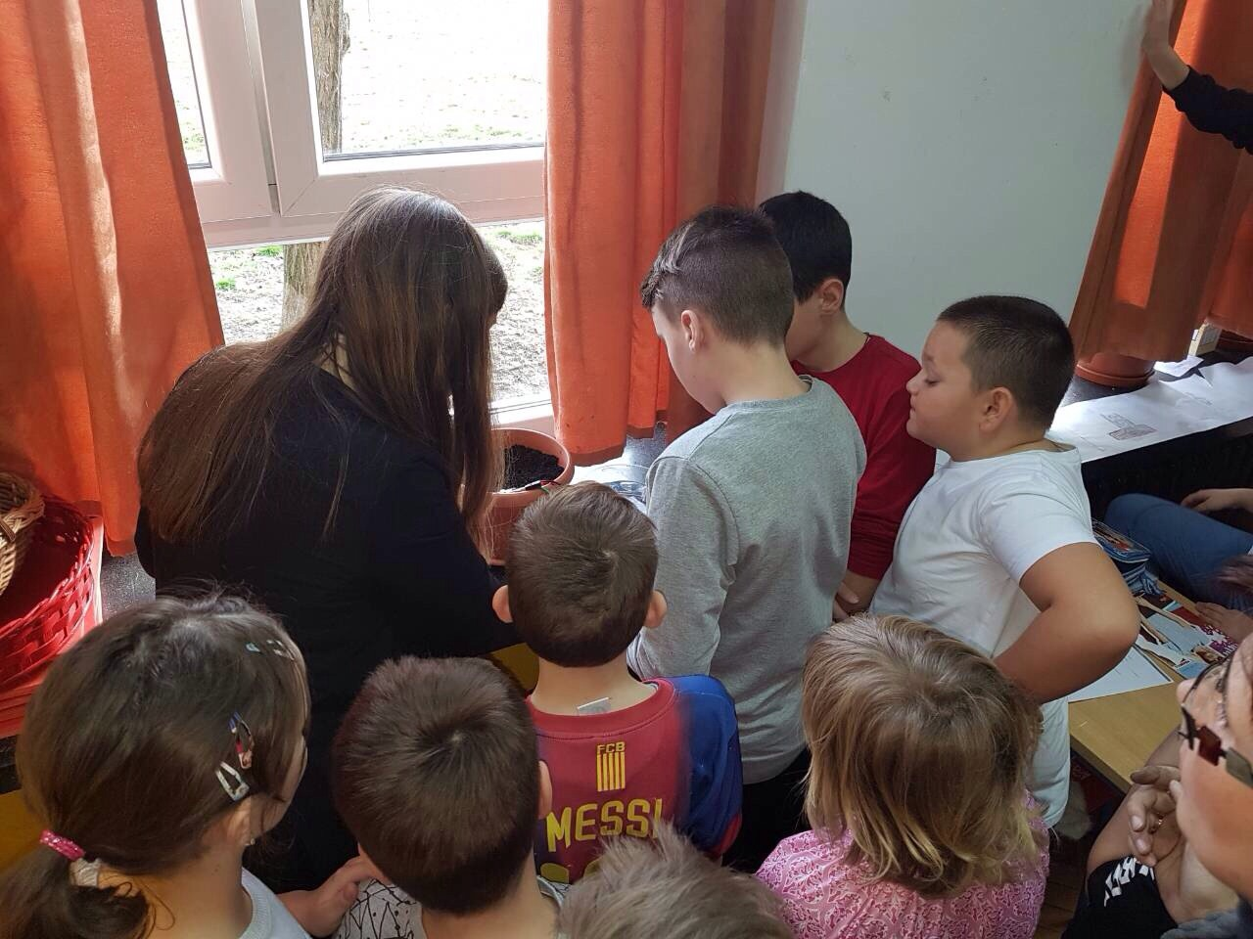

Slide 23
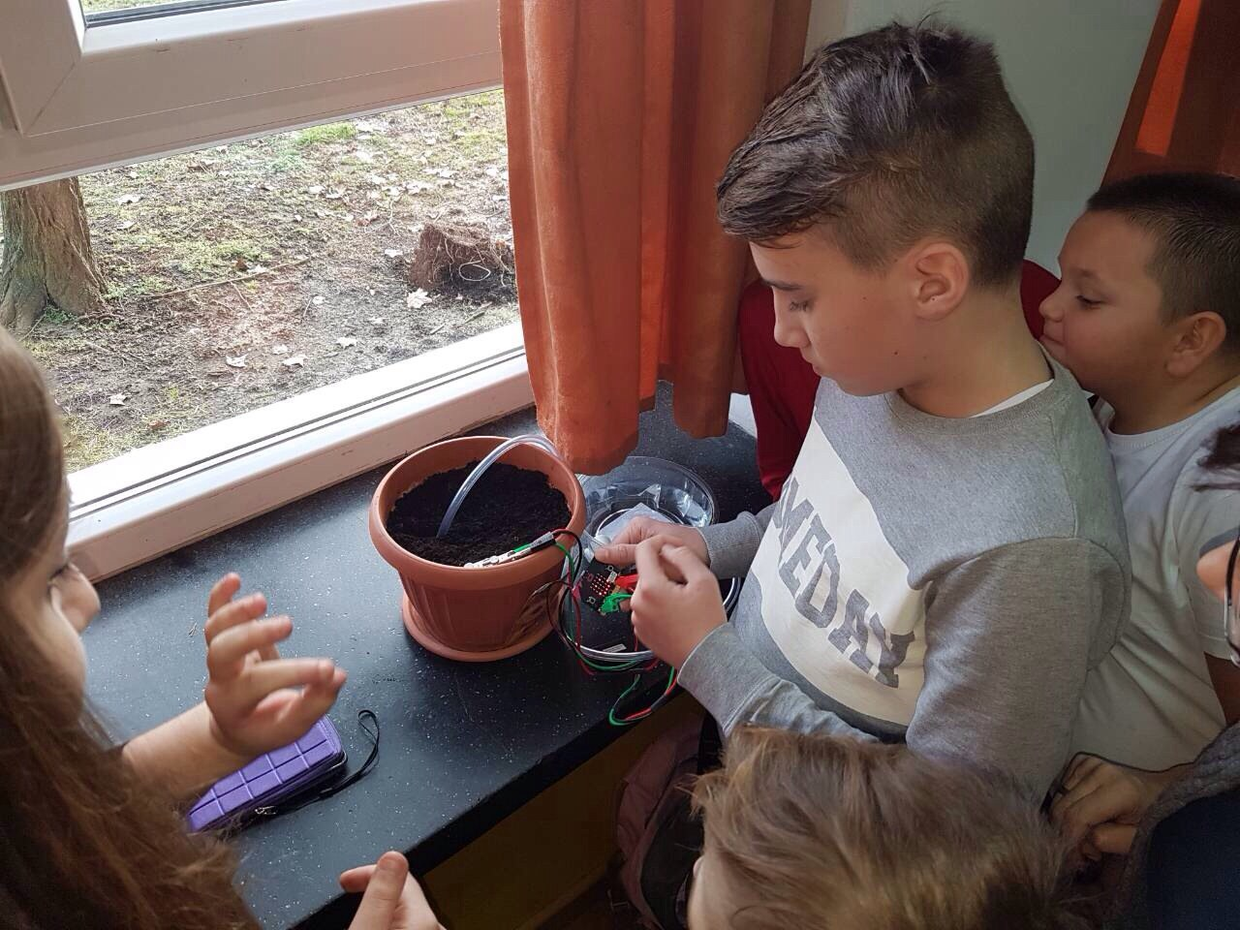

Slide 24
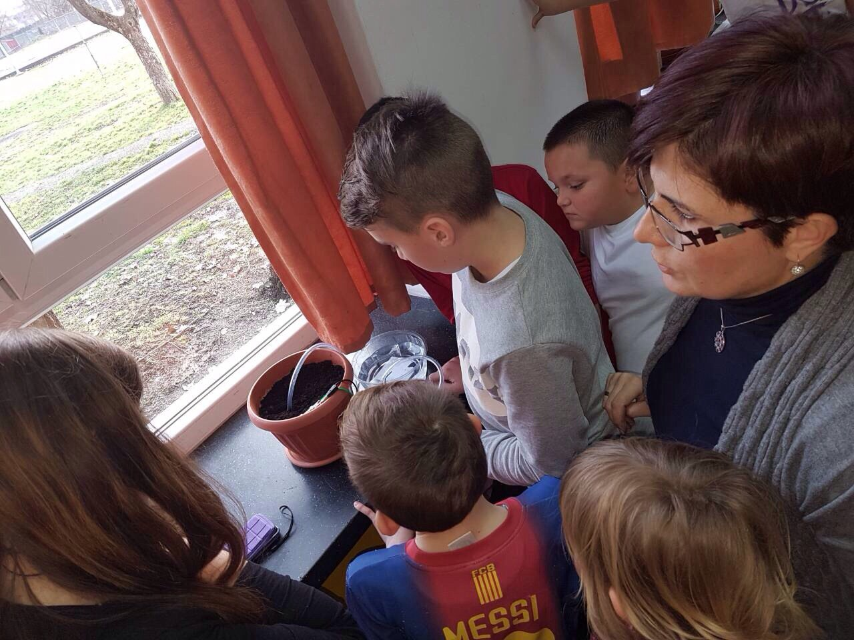

Slide 25
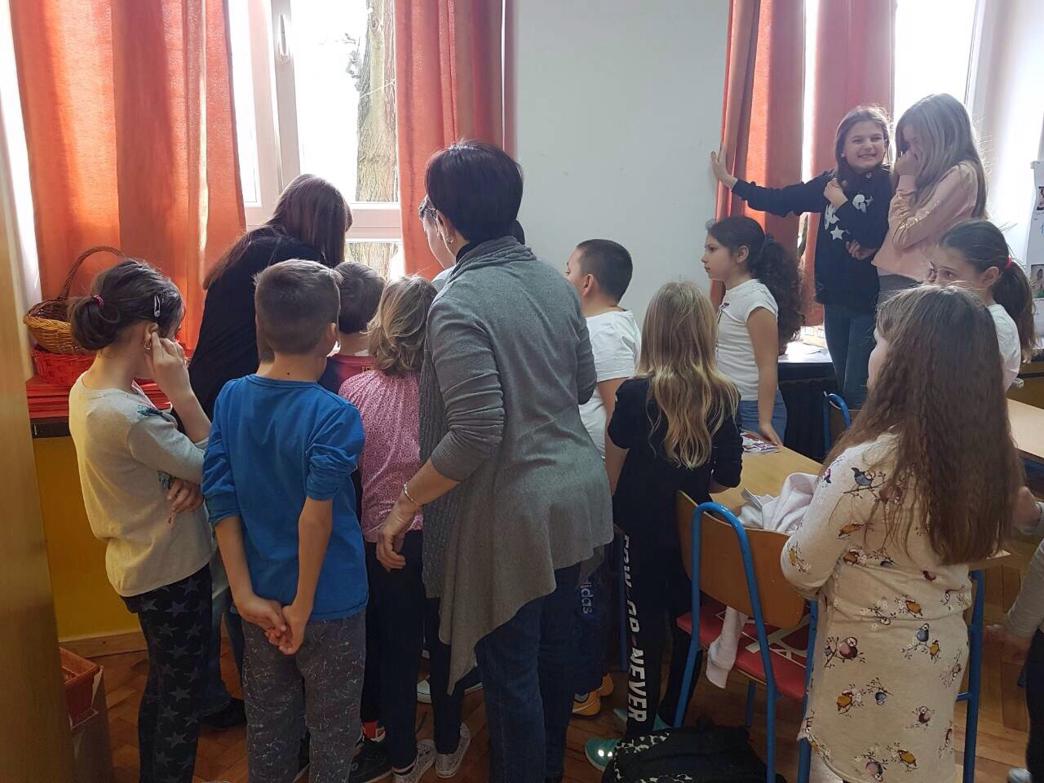

Slide 26
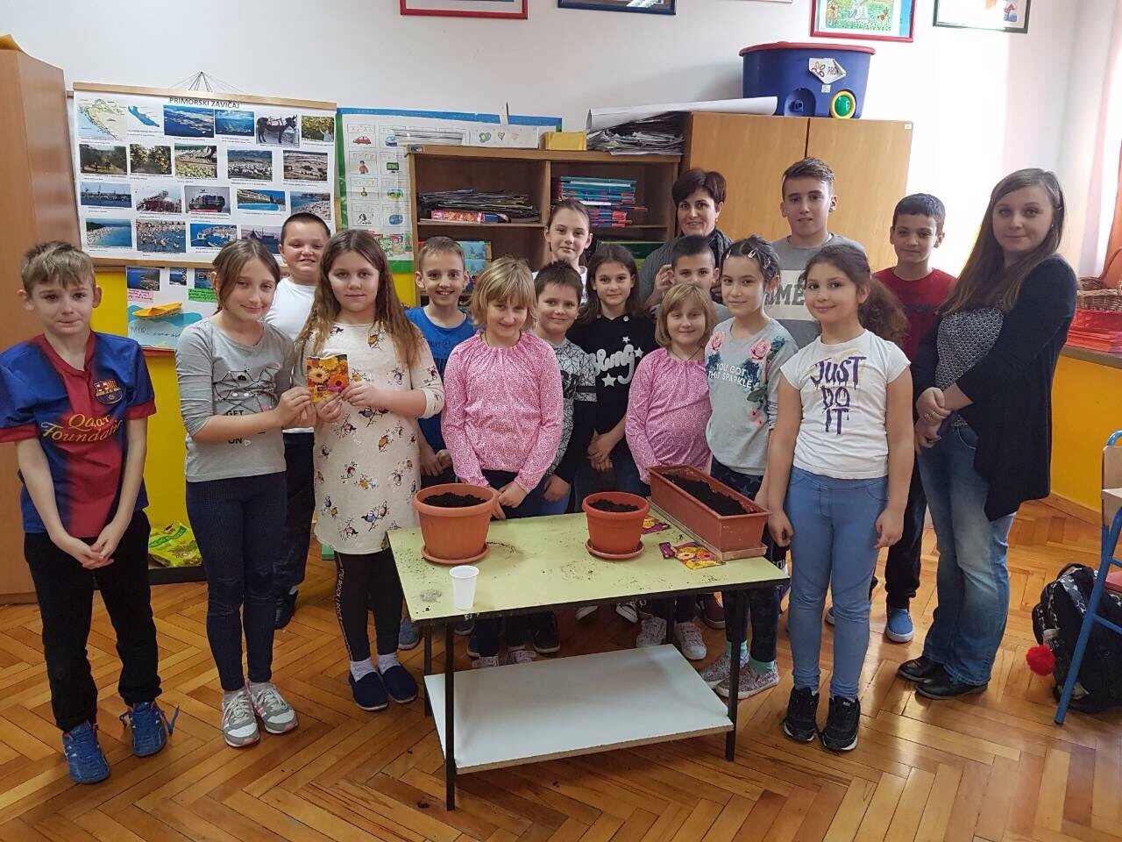

Slide 27
Praćenje rada micro:bita i seta za zalijevanje
Učenici 6.b razreda Ivano Šaravanja i Zvonimir Junačko s nastavnicom Sanjom Kosanović vrijedno su pratili rad micro:bita i seta za zalijevanje i vodili brigu o njihovoj tehničkoj ispravnosti kako bi biljka što bolje napredovala.
Tijekom provedbe projekta bilo je tehničkih grešaka (pumpa nije radila, te su se baterije na micro:bitu brzo trošile), no otklonili su ih.
Nakon mjesec dana, u programu su promijenili programski kod tako da set za zalijevanje zalije biljku nevena kada vlažnost tla padne ispod 65%.

Slide 28
Praćenje klijavosti i rasta biljki
Učenici 3.a razreda sa svojom učiteljicom Jadrankom Žderić vrijedno su bilježili zapažanja o biljkama u dobiveni obrazac praćenja i pratili njihov rast. Također, vodili su dnevnik zapažanja.
Jednu biljku zalijevao je micro:bit, a drugu učenici.

Slide 29
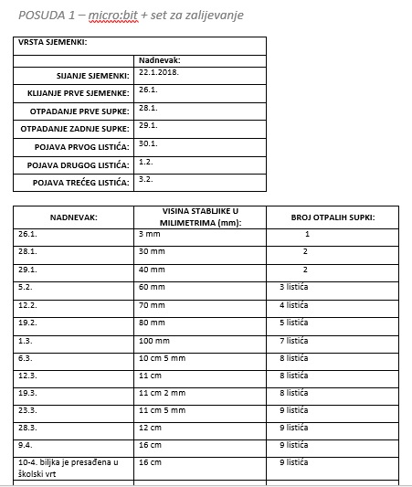
Obrazac praćenja biljke koju je zalijevao micro:bit.

Slide 30
Biljka koju je zalijevao micro:bit

Slide 31
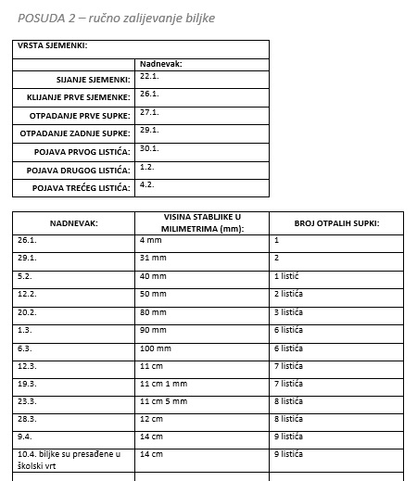
Obrazac praćenja biljke koju su zalijevali učenici.

Slide 32
Biljka koju su zalijevali učenici

Slide 33
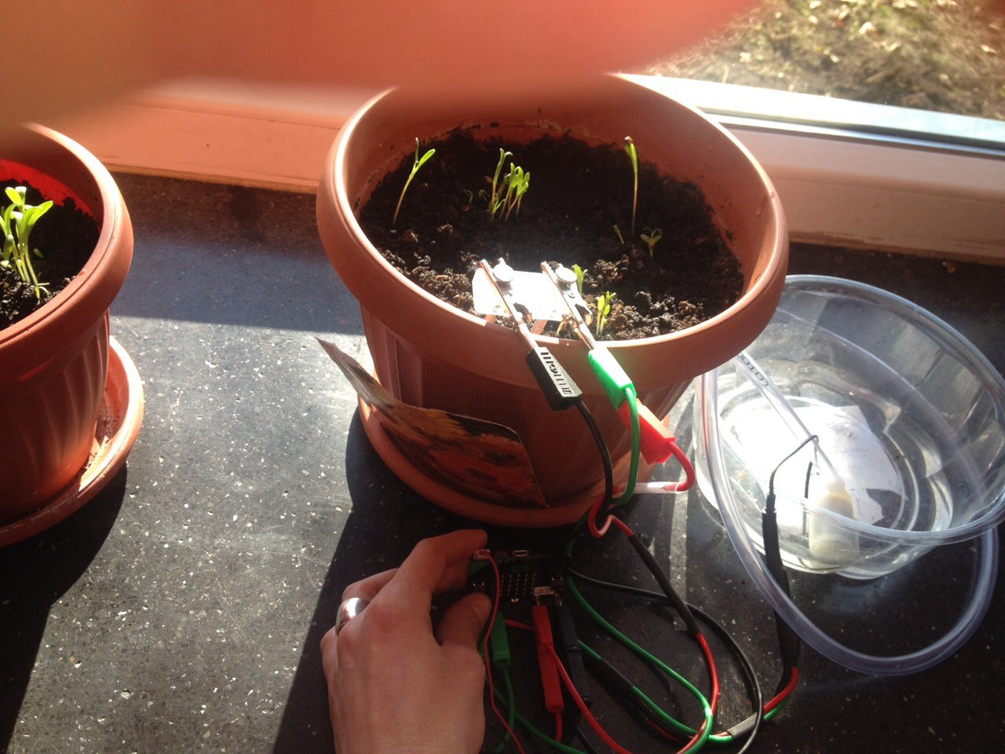

Slide 34
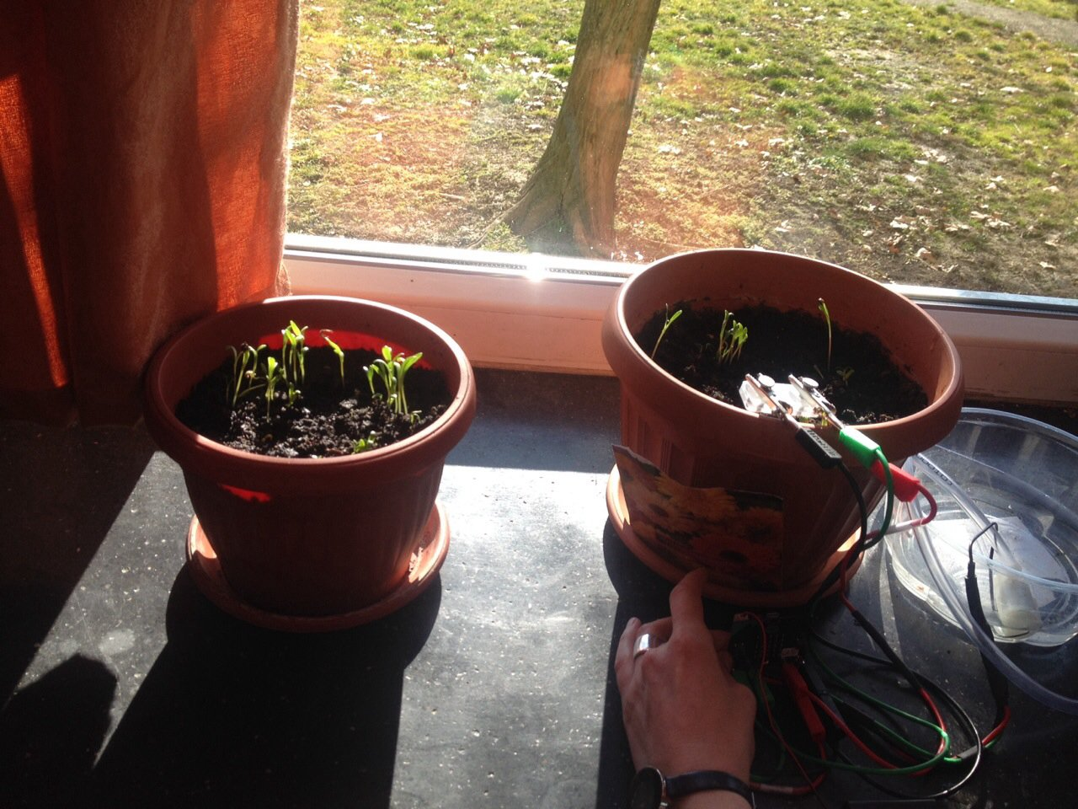

Slide 35
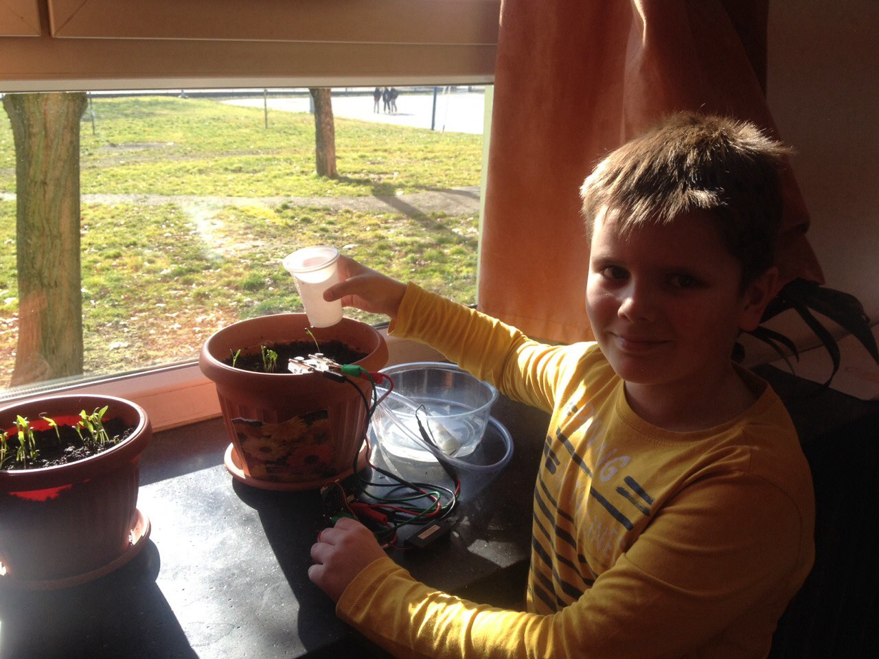

Slide 36
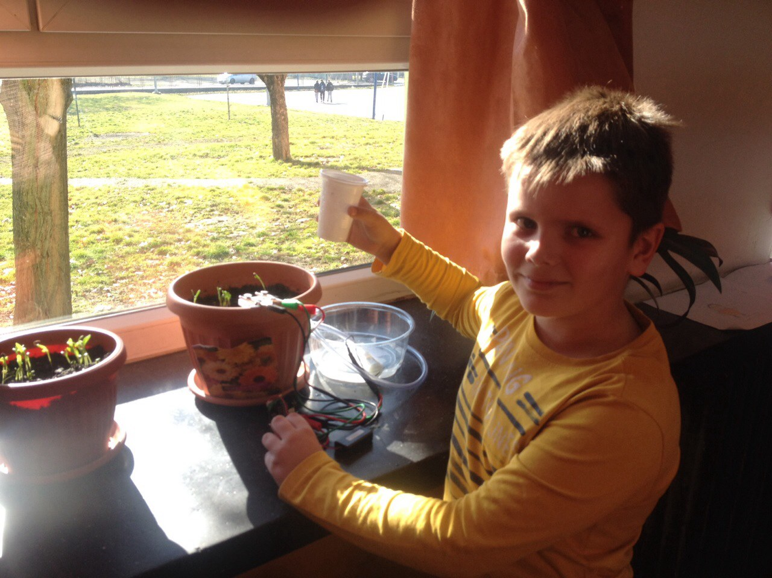

Slide 37
Datum: 26.1.2018.
Dnevnik zapažanja o biljkama
Dan: petak
Proklijale su prve sjemenke zalijevane uz pomoć micro:bita i ručno
Biljke su smještene uz prozor gdje imaju dovoljno svjetlosti i topline
„Što vidim-zapamtim“, upoznajemo se s klijanjem biljke

Slide 38
Datum: 29.1.2018.
Dan: ponedjeljak
Tijekom vikenda otpale su supke
Nestrpljivi smo…

Slide 39
Datum: 5.2.2018.
Dan: ponedjeljak
Pojavili su se prvi listići, bilježimo u tablicu
Listići su nježni, sitni
Znatiželjni smo kada će se pojaviti drugi listići ,koliko će ih biti kakvog su oblika…
Set za zalijevanje ne radi, zalijevamo ih ručno

Slide 40
Datum: 12.2.2018.
Dan: ponedjeljak
Dobili smo novi set za zalijevanje
Mjerimo visinu stabljike, tanka je
Biljka je previše zalijevana, dva su lista presavijena

Slide 41
Datum: 20.2.2018.
Dan: utorak
U učionici je toplo, biljke smo premjestili na prozore u našoj školskoj dvorani
Biljka se opravlja, prilagođuje se novom okolišu

Slide 42
Datum: 1.3.2018.
Dan: četvrtak
22.2. u školi je održana manifestacija Lino višebojac, tada su naše biljke vidjeli i drugi učenici
Biljke su zdrave, bolje napreduju, niknuli su i drugi listići
Pratimo i bilježimo u tablicu

Slide 43
Datum: 6.3.2018.
Dan: utorak
Biljke vole svjetlost, izgledaju zdravo
Udomaćile se u prostoru, vjerojatno vole čuti smijeh, igru…

Slide 44
Datum: 12.3.2018.
Dan: ponedjeljak
Biljke su odlično, stabljike i listići jačaju
Mijenjamo baterije na micro:bitu
Najdulja stabljika zalijevana uz pomoć micro:bita je 11cm!

Slide 45
Datum: 19.3.2018.
Dan: ponedjeljak
Biljka je zalijevana, lijepog izgleda
Zbog kiše biljke ne možemo presaditi u školski park
Malo miruje, vjerojatno žele van…

Slide 46
Datum: 23.3.2018.
Dan: petak
Biljke izuzetno napreduju ,osam listića i jedan veliki dominiraju
Izgledaju veselo i zdravo, došlo je proljeće

Slide 47
Datum: 28.3.2018.
Dan: srijeda
Mjerimo visinu stabljika,brojimo listiće,provjeravamo vlažnost uz pomoć micro:bita
Biljke sve više trebaju vode
Tete spremačice rado će paziti na biljke dok smo na praznicima

Slide 48
Datum: 9.4.2018.
Dan: ponedjeljak
Biljke su jako napredovale, visina stabljike je 16 cm, listovi su deblji, pravilnog oblika
Sutra ćemo ih presaditi u školski park
Zadovoljni smo i sretni kako napreduju

Slide 49
Datum: 10.4.2018.
Dan: utorak
Pripremili smo zemlju za sadnju
Sadimo biljke u školski park, u posjet su nam došli kukci, veseli smo zbog toga
Zalijevat ćemo ih, okopavati
Kad procvjetaju pravit ćemo nevenovu mast
Naučili smo o razvoju biljke neven koja zrači ljepotom i žuto narančastom bojom koja podsjeća na sunce.
Biljka koja se zalijevala uz pomoć micro:bita je jača i bolje je napredovala.

Slide 50
Sadnja u spiralnom aromatičnom vrtu
10. travnja 2018. učenici 3.a razreda, pod vodstvom učiteljice Jadranke Žderić, posadili su sadnice nevena u školski park, u spiralni aromatični vrt.

Slide 51
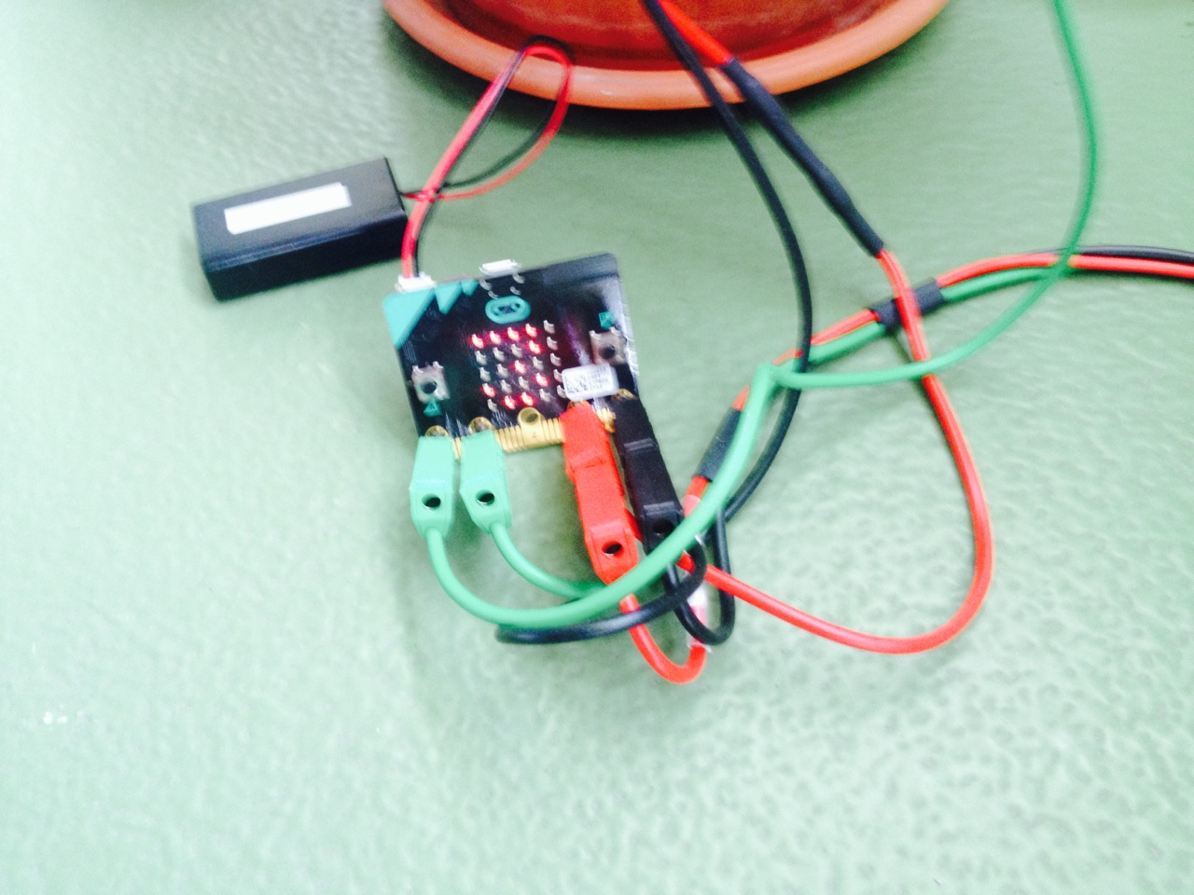

Slide 52
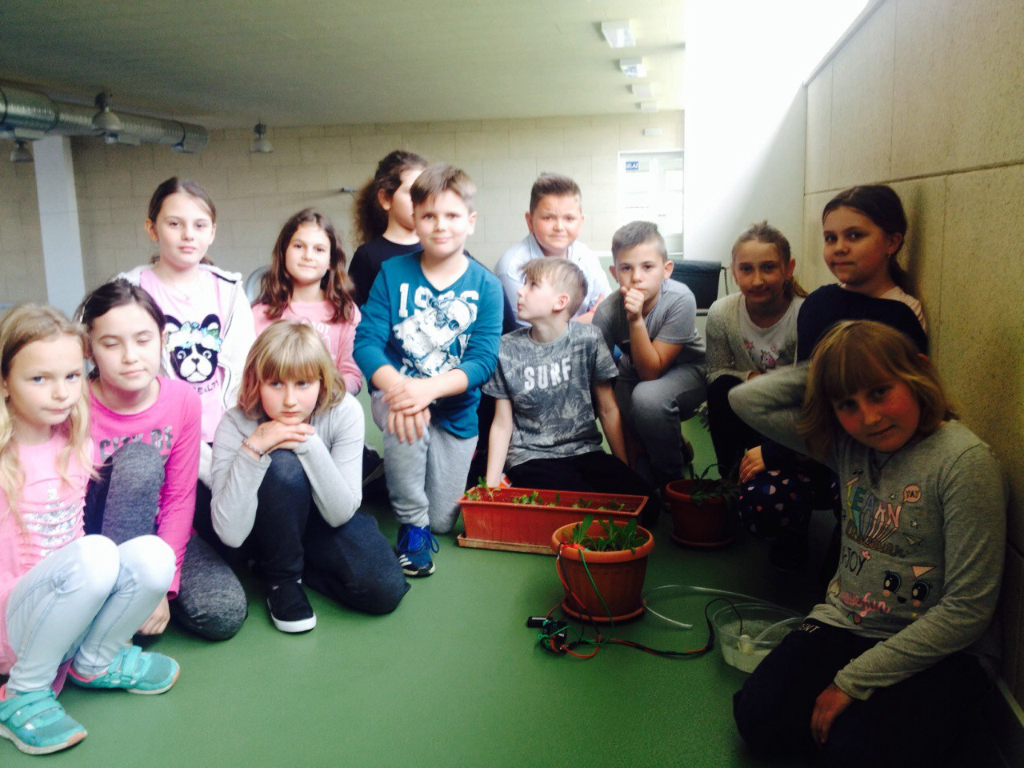

Slide 53
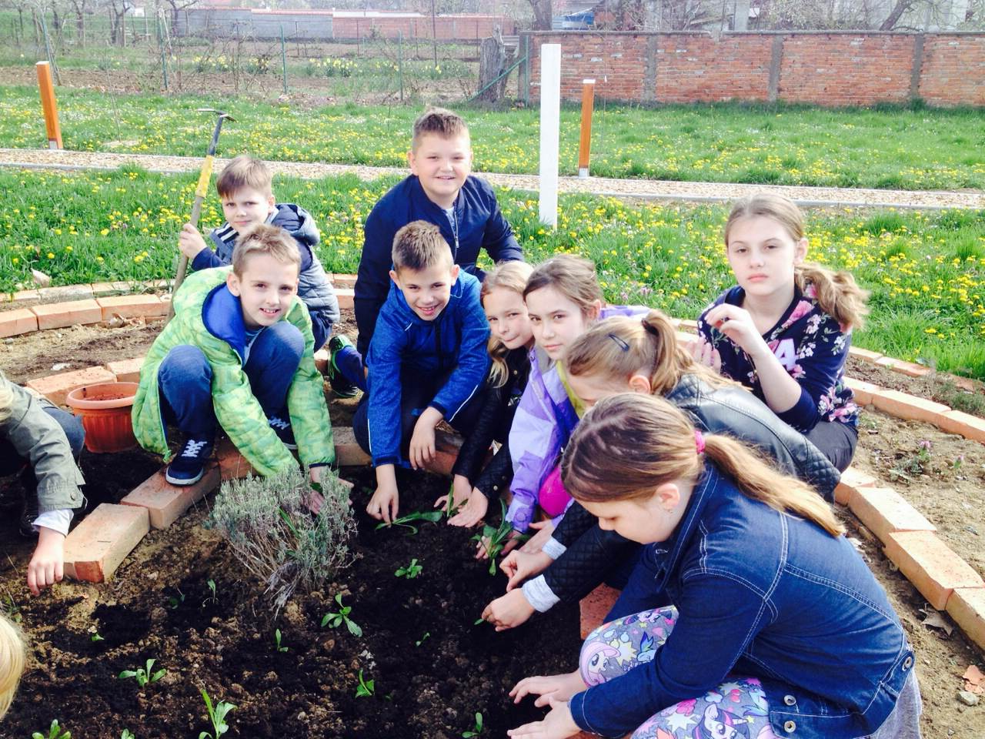

Slide 54
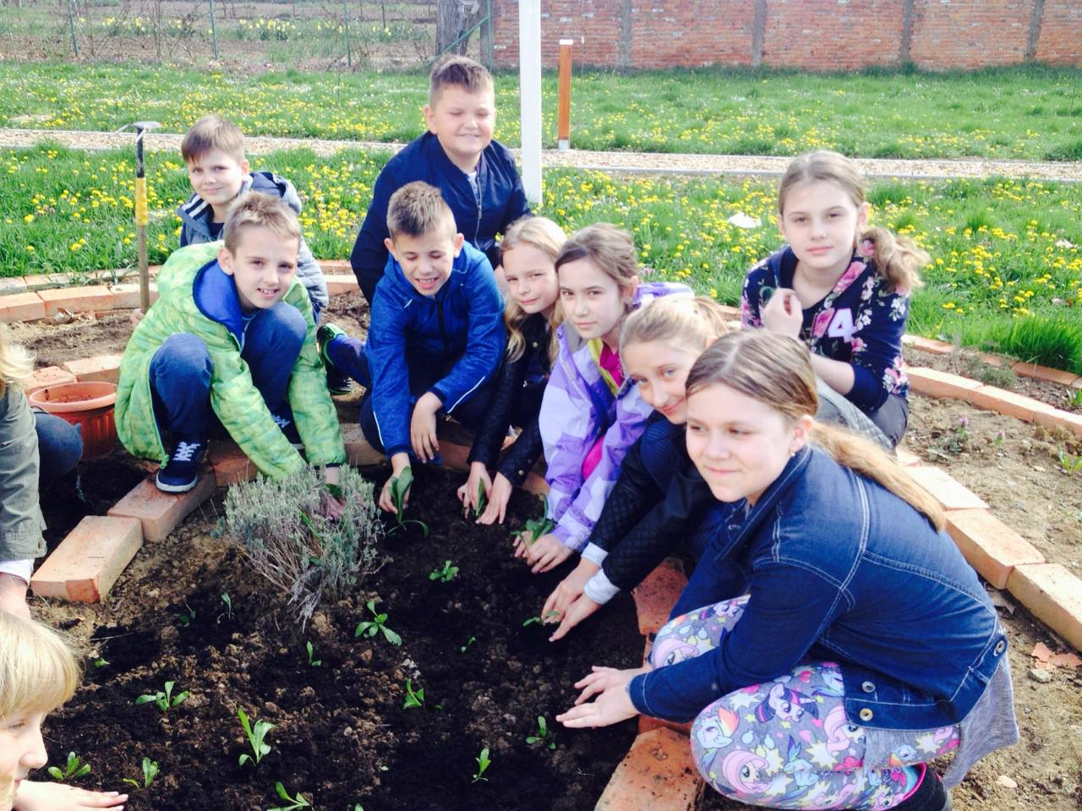

Slide 55
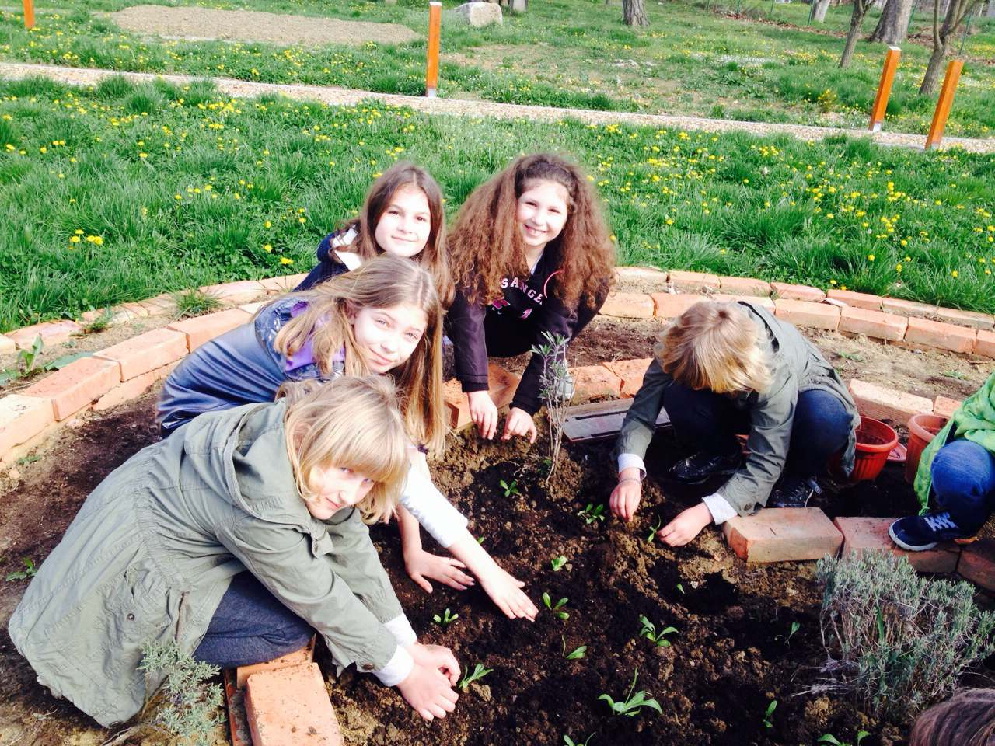

Slide 56
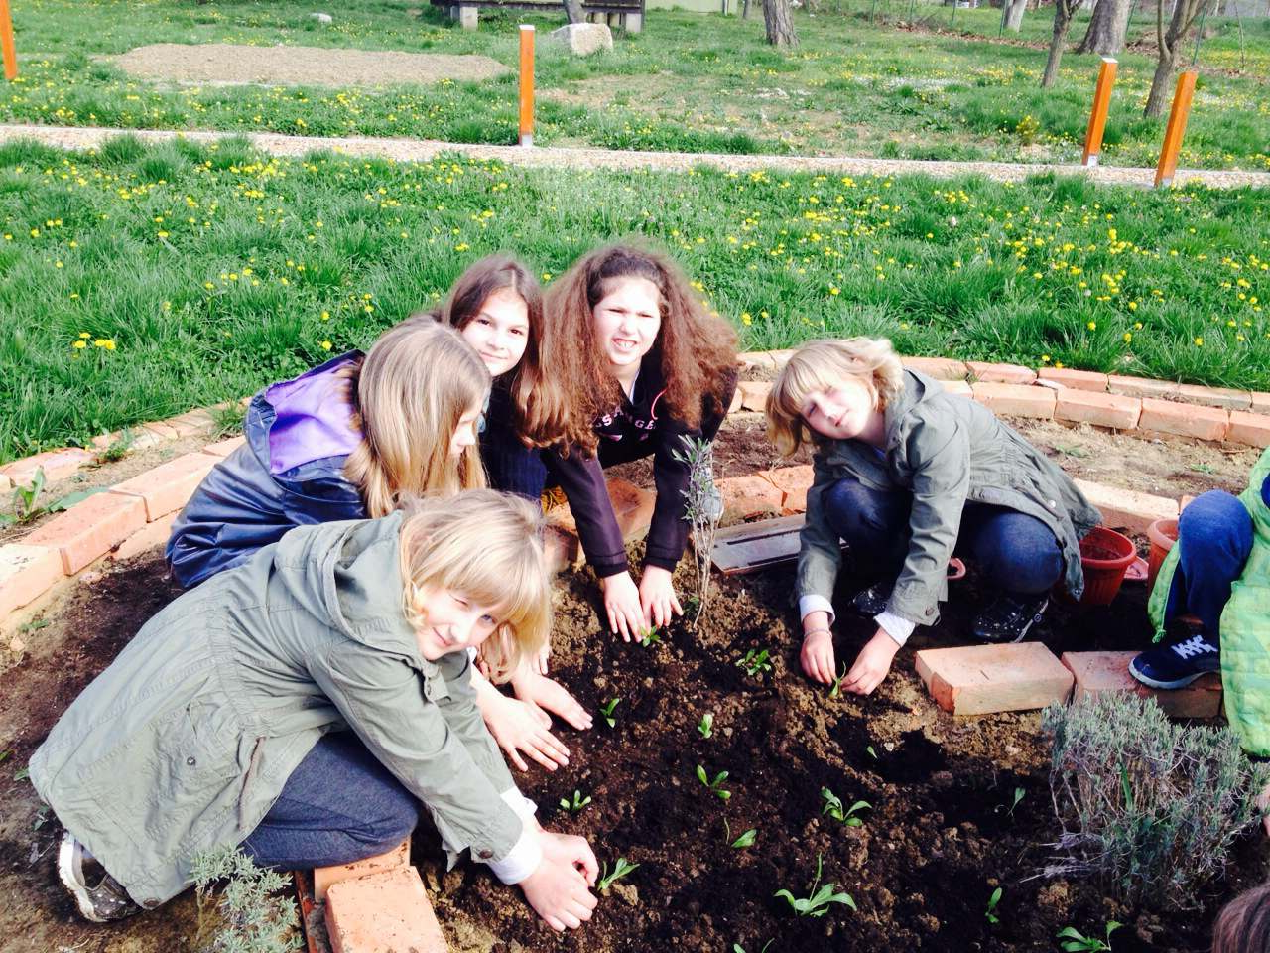

Slide 57
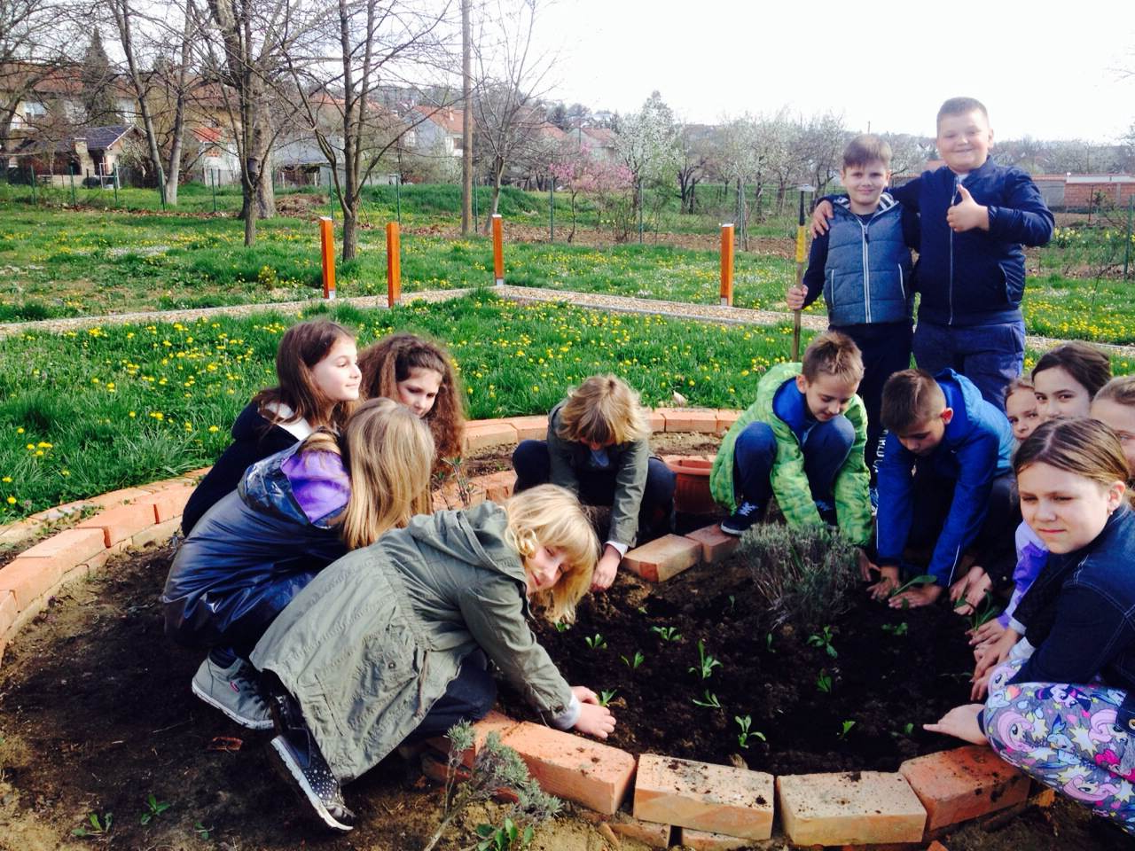

Slide 58
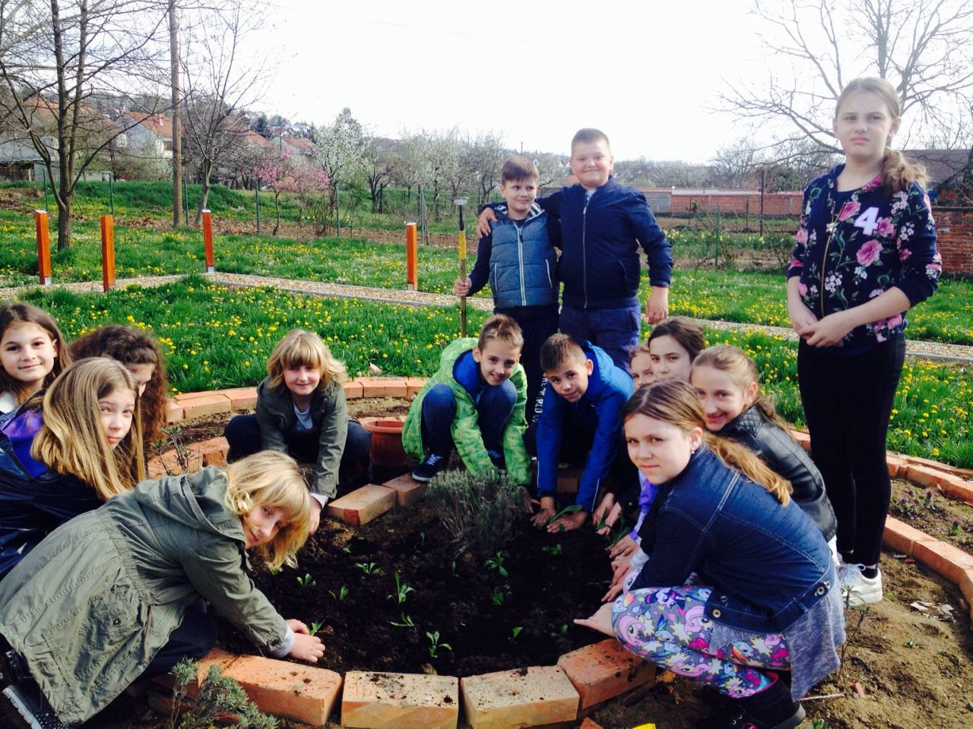

Slide 59
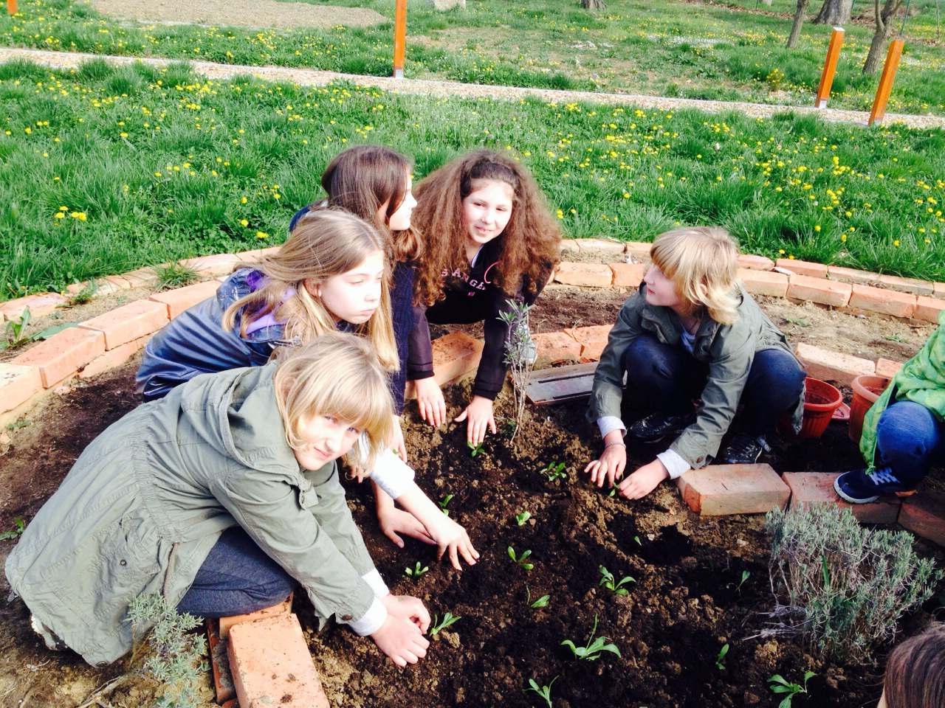

Slide 60
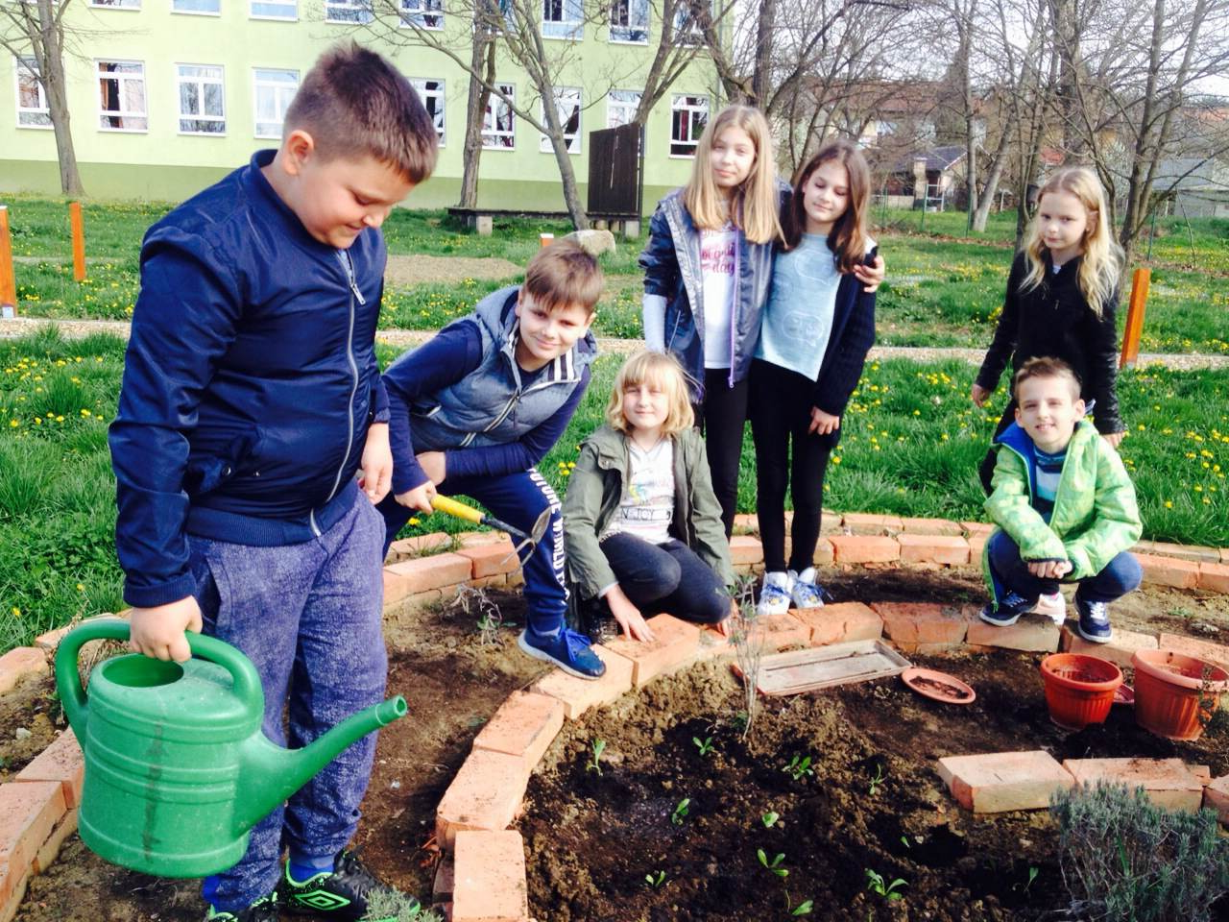

Slide 61
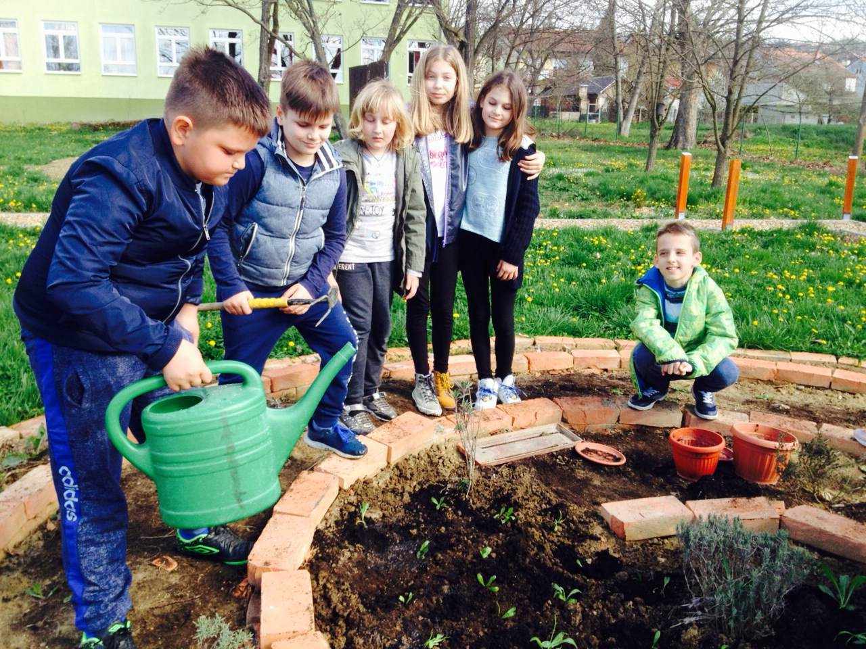

Slide 62
Zaključak o provedbi projekta „Želim stablo”
Naša škola se uključila u projekt „Želim stablo“. Pratili smo razvoj biljke u razdoblju od 22.1.2018. do 10.4.2018.
Posijali smo sjeme, opažali njezino klijanje, pratili i bilježili rast i razvoj biljke u tablicu i vodili smo dnevnik napredovanja biljke. Tijekom praćenja jednu biljku smo zalijevali uz pomoć micro:bita, a ostale biljke smo zalijevali ručno. Biljka koja je zalijevana uz pomoć micro:bita je snažnija i bolje je napredovala.
Sadnice nevena smo presadili u školski vrt, redovito ih zalijevamo, uskoro očekujemo prve cvjetove. Istražili smo koristi i ljekovitost nevena. Kada neveni procvjetaju napravit ćemo nevenovu mast.
„Što napravim, to znam“, kod učenika smo potaknuli stjecanje znanja o brizi za biljke i njihovom uzgoju kroz praktična iskustva kao i razvoj njihove ekološke svijesti. S obzirom na problem zagađenosti zraka u našem gradu Slavonskom Brodu, i potaknuti istim, i dalje ćemo nastojati uključivati se u slične aktivnosti kako bismo djeci omogućili što više vještina i znanja o brizi za prirodu i na taj način pokušati utjecati na pozitivne promjene. Naše znanje je naša moć!

